Slide 1
Een dagje uit in Namen
Matisse Vanderdood

Slide 3
De Grotten van Han

Slide 4
De ruïnes van het kasteel van Poilvache

Slide 5
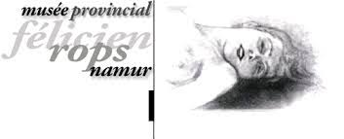
Museum Félicien Rops

Slide 6
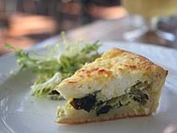
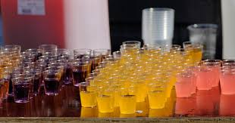
Streekgerechten uit de provincie Namen: Petits-Gris (slakken), flamiche (kaastaart), peket (jenever)

